Slide 1
Dungeon Master
CPS
ARKOUB & SO

Slide 2
Introduction
Le jeu
Objectif
Spécification
Présentation des services
Corrections apportées
Extensions
Contrats
Exemple
Implantation
isReachable
Interface graphique
Test
setCellContent
isReachable
Use case
.

Slide 3
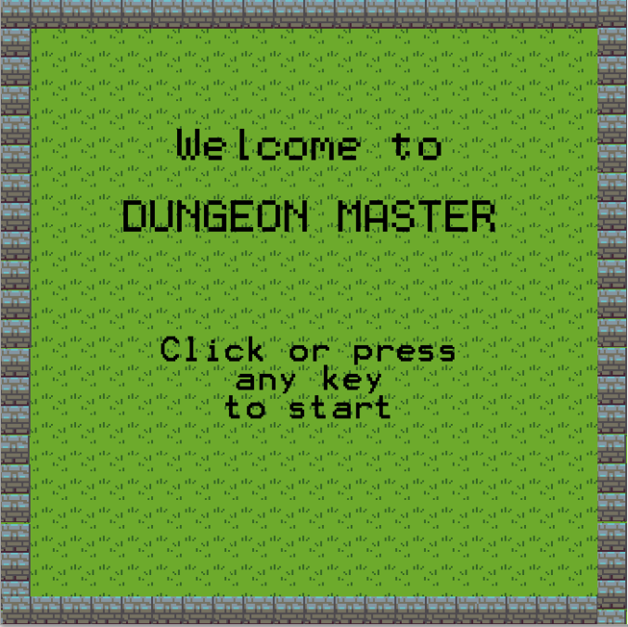
Le jeu
Labyrinthe
Trouver un trésor
Rencontre d’ennemis
À la troisième personne
.

Slide 4
Objectif
Donner une spécification
et
une implantation par contrat
.

Slide 5
Spécification
Présentation des services
Map
EditMap refines Map
Environment includes EditMap
Mob
Entity includes Mob
Cow includes Entity
Player includes Entity
Engine
.

Slide 6
Spécification
Corrections apportées
Modifications de la spécification originale
Environment includes EditMap au lieu de Map
Certaines spécifications en conflit : notion de hauteur et largeur
.

Slide 7
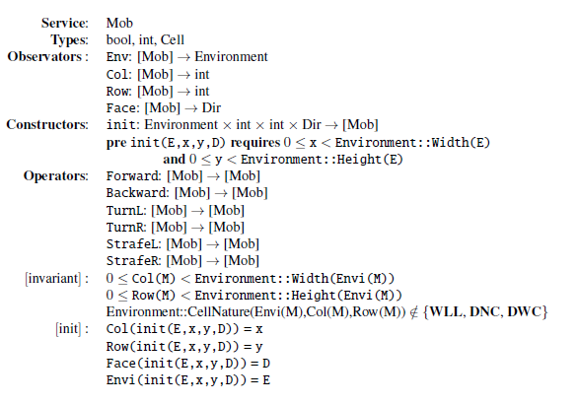
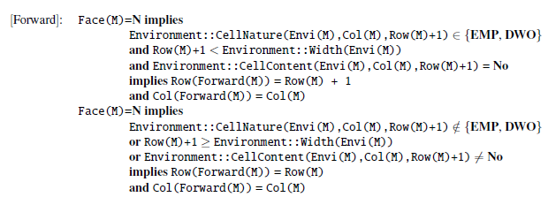
Spécification
.

Slide 8
Spécification
Extensions
Le jeu
Monstres et combat
Entity → attack
Option<MobService> → Option<EntityService>
Le joueur attaque en face de lui
Les monstres attaquent autour de leur position
Trésor
Ajout de Cell.TRS
Observateur foundTreasure dans PlayerService
\forall i,j \in [0;getWidth()]x[0;getHeight], getEnv().getCellNature(i,j) != Cell.TRS

Slide 9
Spécification
Extensions
Affichage et Interface
Interface Javafx
Affichage de sprites
Gestion des grilles
Editeur de grille
Conditions de victoire et de défaite
Observateur si le Player est vivant
Observateur isOut si le joueur est à la sortie
Observateur isFinished qui vérifie s’il est vivant et à la sortie

Slide 10
Spécification
PlayerService
Operateur pickItem
Operateur openDoor
Operateur closeDoor

Slide 11
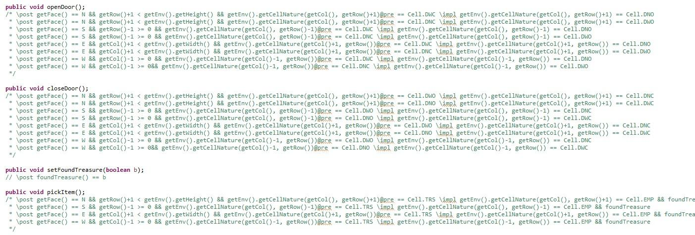
Spécification

Slide 12
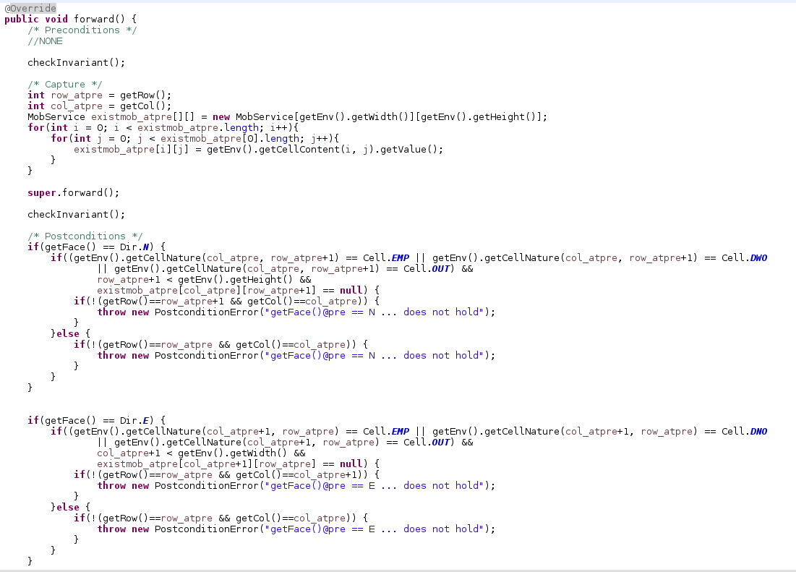
Contrats

Slide 13
Contrats
La spécification de isViewable n’est effective que pour la direction Nord.

Slide 14
Implantation
isReachable
Fonction récursive
Explore en profondeur
Récupère le chemin obtenu

Slide 15
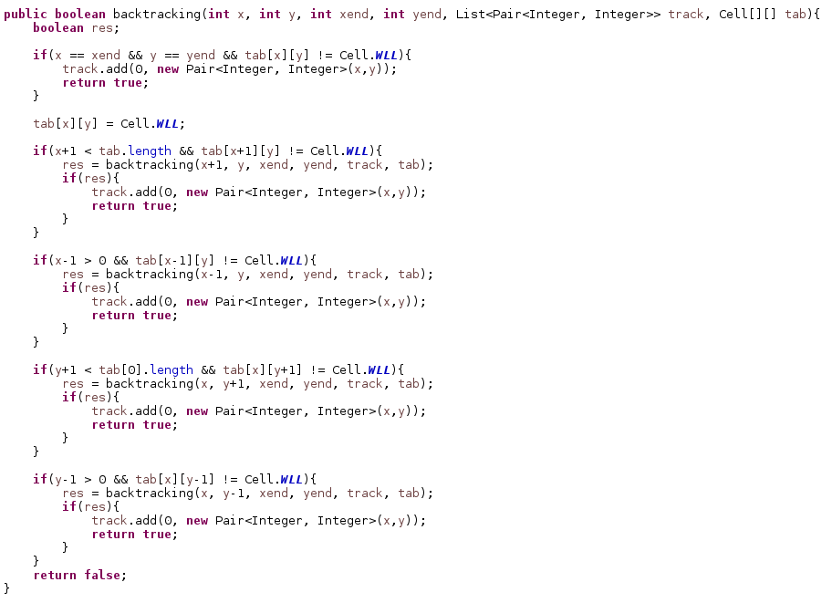
Implantation

Slide 16
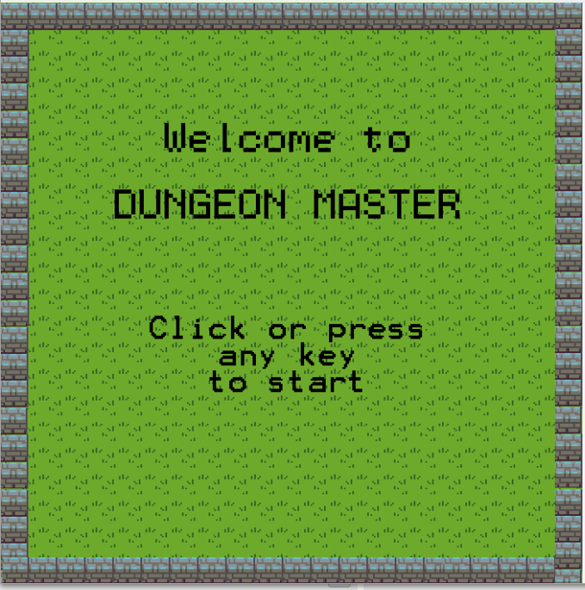
Implantation
Interface graphique
Jeu à la troisième personne
Utilisation de sprites
Javafx
.

Slide 17
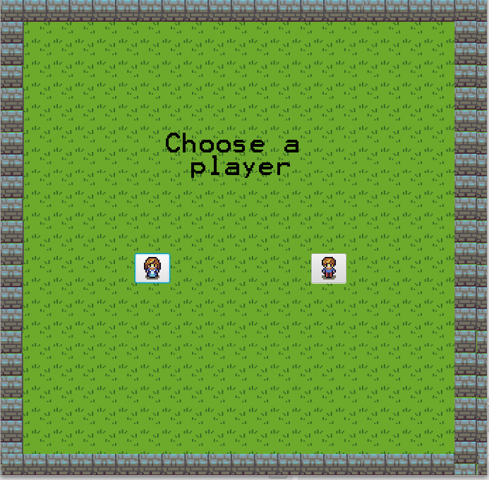
Implantation
.

Slide 18
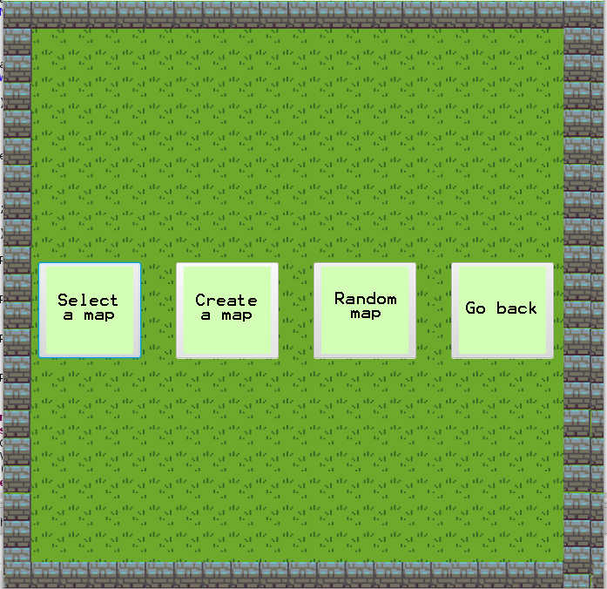
Implantation
.

Slide 19
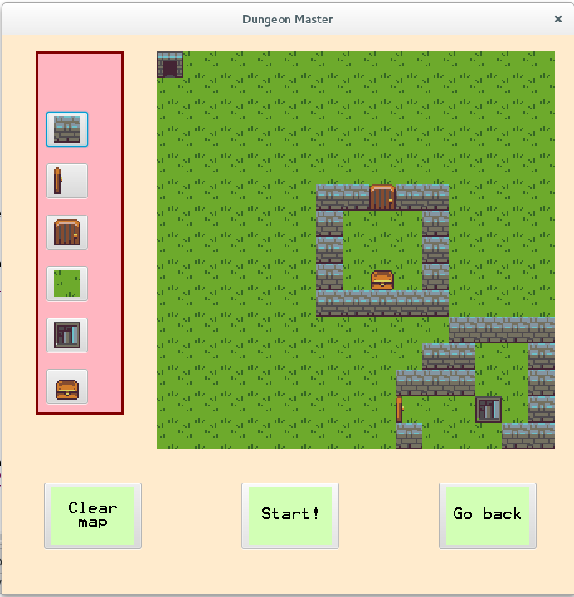
Implantation
.

Slide 20
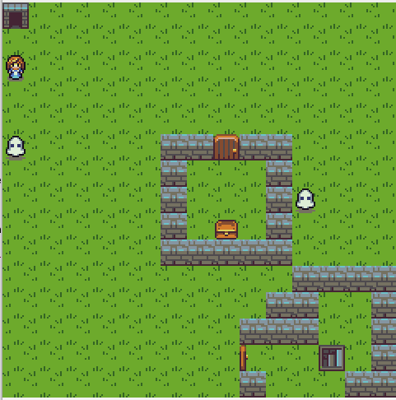
Implantation
.

Slide 21
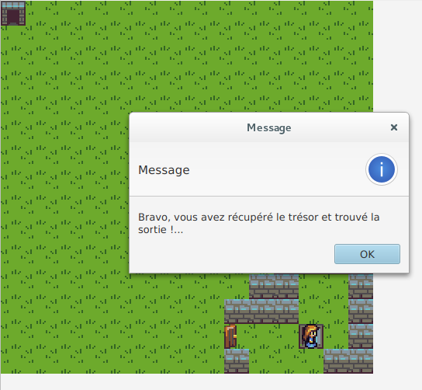
Implantation
.

Slide 22
Test
Test
Selon la méthode MBT
Tests de préconditions
Tests de postconditions
175 tests Junit

Slide 23
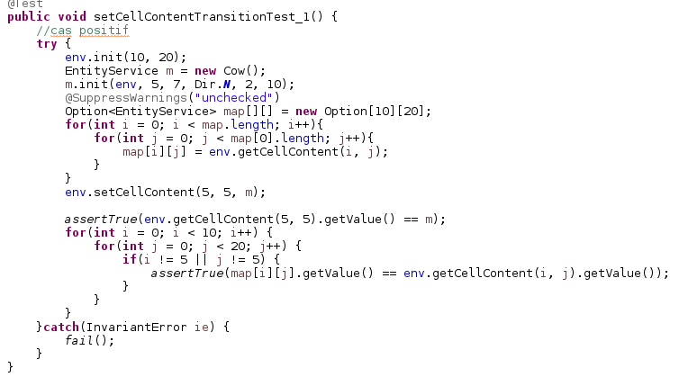
Test
.

Slide 24
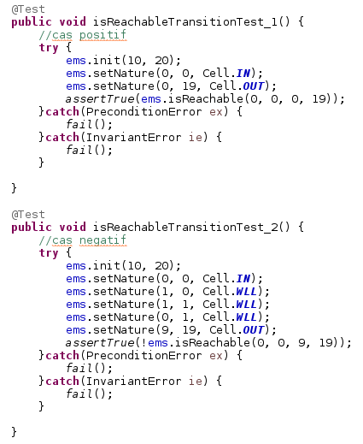
Test

Slide 25
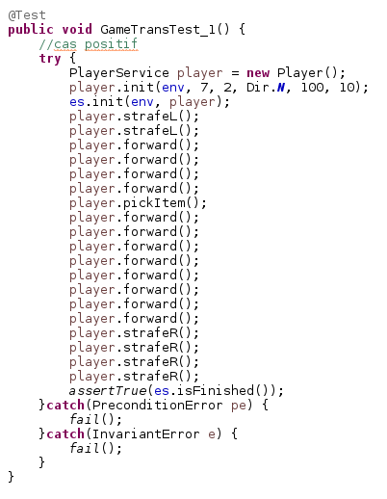
Test

